Slide 1
Adobe XD

Slide 2
Adobe XD Avantajları Nelerdir ?
•Arayüzü çok sadedir.
•Kullanımı esnasında ram kullanımını minimumda tutarak performans odaklı çalışıyor
•Objelere daha rahat müdale edilebiliyor
. •Adobe Illustrator gibi vektörel tabanlıdır. Bu sayede daha net bir görüntü alabilirsiniz.
•Objelerin konumlarını, ister Photoshop’da ki gibi layer ekranından yapabiliyoruz. İster Adobe Illustrator gibi kısayol kullanarak ya da yine mouse kullanarak açılan menüden geçişleri sağlayabiliyoruz.
•XD menüsünden olması gereken IOS, Android ve Windows UI Kit’leri indirmek için yönlendirme yapıyor ve araştırmaya gerek kalmadan hızlıca objelere ulaşabiliyoruz.

Slide 3
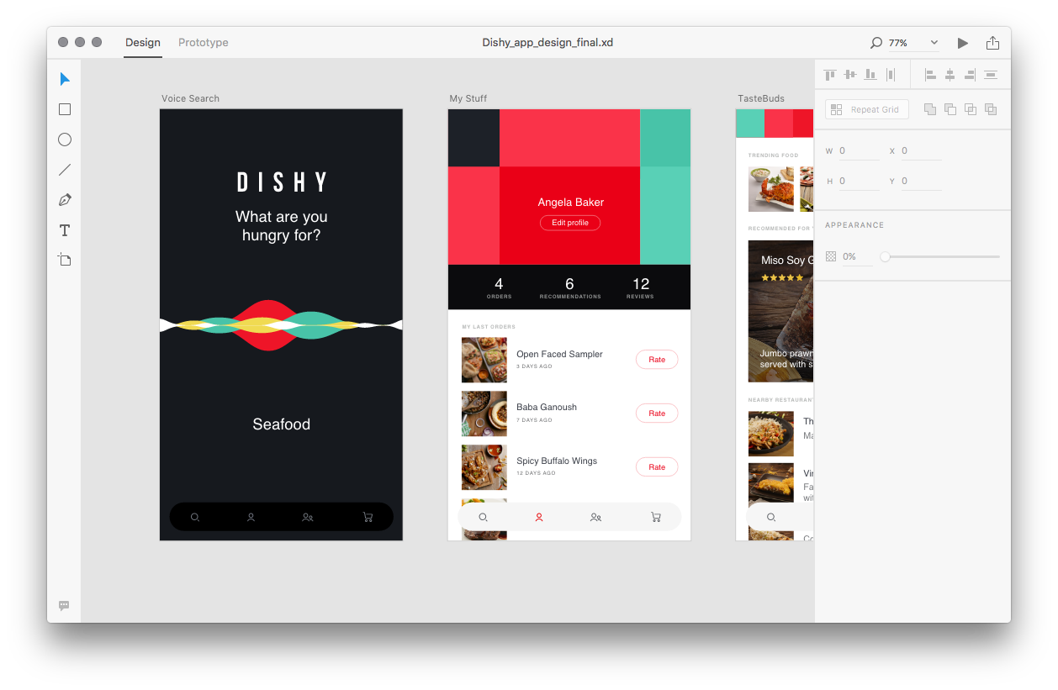

Slide 4
Dışa Aktarma
Oluşturduğumuz tasarımları export alırken yani dışa aktarırken tüm projeyi hangi cihaz boyutunda çalışıyorsak o boyutlarda SVG, PNG gibi formatlarda bize veriyor. Tasarım çıktılarını alırken IOS için 1x, 2x, 3x Android platformu için ise kendi değerleri ile belirttiğim formatlarda çıktı alabiliyoruz. Bu da bizi diğer Adobe uygulamalarına nazaran büyük bir yükten kurtarıyor

Slide 5
Canlı Önizleme
Geliştirmekte olduğumuz mobil tasarımları işletim sistemi Mac OS olmak şartıyla IOS ya da Android cihazlarda içerisinde uygulama yüklüymüş gibi bir Prototype çıkararak uygulamada ki tüm davranışları canlı olarak görmemizi sağlıyor.

Slide 6
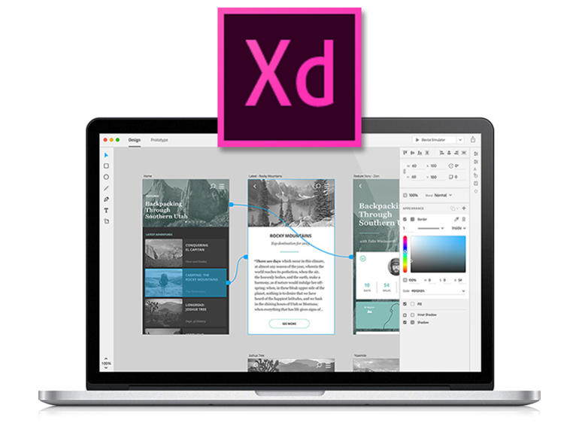

Slide 7
avantajları
Ses
XD ile oluşturduğunuz çalışmalara ses ekleyebilirsiniz
Responsive
Responsive yani duyarlı yeniden boyutlandırma ile çalışma alanında yer alan resimler ve diğer nesneler otomatik boyutlanır. Yani akıllı telefonlar, notebooklar veya masaüstü bilgisayarlar için otomatik boyutlu görseller oluşur.

